Slide 1
Firmato Da: VITO SALVATORE RATTA Emesso Da: INFOCERT FIRMA QUALIFICATA 2 Serial#: 151ba3e

Slide 2
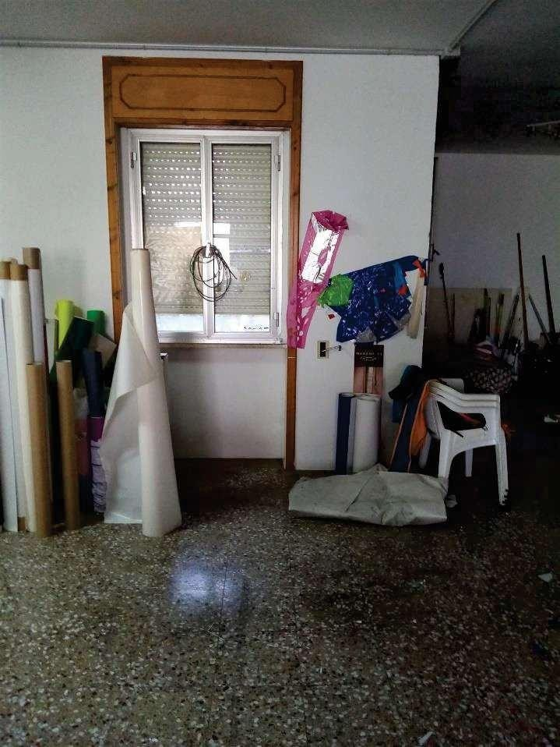
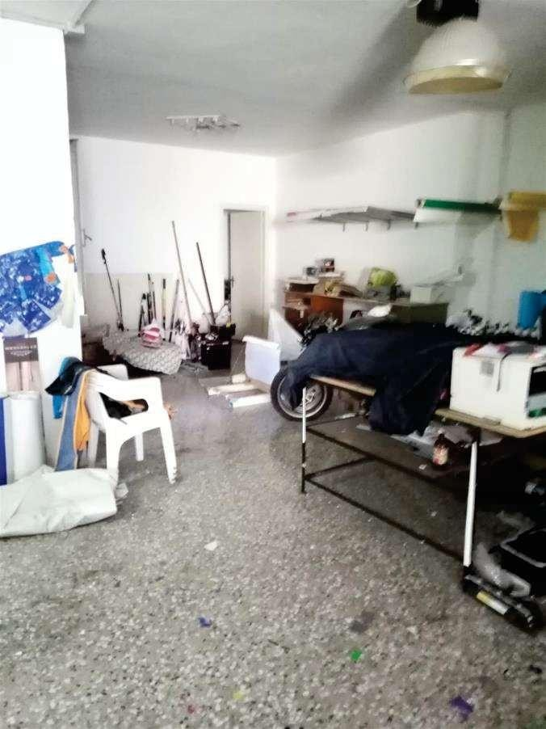
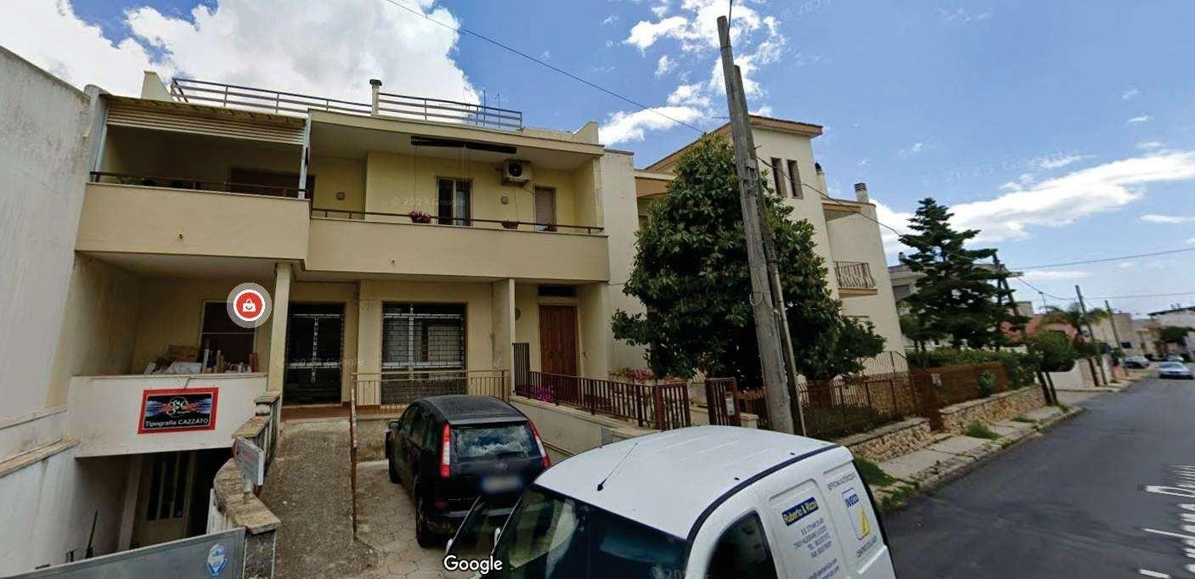
Esecuzione Immobiliare n.181/2022 CTU incaricato: Geom. Salvatore Ratta Raccolta fotografica
Firmato Da: VITO SALVATORE RATTA Emesso Da: INFOCERT FIRMA QUALIFICATA 2 Serial#: 151ba3e

